Slide 1
JEDNÁNÍ ANALYTICKÉ KOMISE DOHODOVACÍHO ŘÍZENÍ
24. 3. 2026
Ing. Jiří Mrázek, mba

Slide 2
Program jednání
Úvod, organizační záležitosti
Data NZIP a demografický vývoj
Vyhodnocení finančních ukazatelů za roky 2020 až 2025
Příjmy systému v.z.p. v letech 2020 až 2025 a odhad příjmů na roky 2026 až 2028
Diskuze nad Zprávou AK DŘ za rok 2025
Různé

Slide 3
Členové AK DŘ – zdravotní pojišťovny

Slide 4
Členové AK DŘ – poskytovatelé

Slide 5
Jednací řád
Výňatek z jednacího řádu:
Jednání je schopno se usnášet, je-li přítomna více než polovina všech zástupců zdravotních pojišťoven a více než polovina všech zástupců skupin poskytovatelů.
K platnosti rozhodnutí je třeba souhlasu více než dvou třetin přítomných zástupců zdravotních pojišťoven a více než dvou třetin přítomných zástupců skupin poskytovatelů.

Slide 6
Data NZIS a demografický vývoj

Slide 7
Integrace dat sociálních a zdravotních služeb v jednom systému
MZD
Integrace dat
MPSV
Národní zdravotnický informační systém
Česká správa sociálního zabezpečení, Úřad práce
https://www.nzip.cz/szd
Hodnocení sociálních služeb u poskytovatelů zdravotní péče
Zdravotní péče o klienty v sociálních službách
Zdravotní služby dle invalidity a stupně závislosti pacientů
Domácí péče, sociálně zdravotní respitní péče
Komplexní hodnocení obsahu péče ošetřovatelských služeb
MAPOVÁNÍ TRAJEKTORIÍ PACIENTŮ ZA PÉČÍ

Slide 8
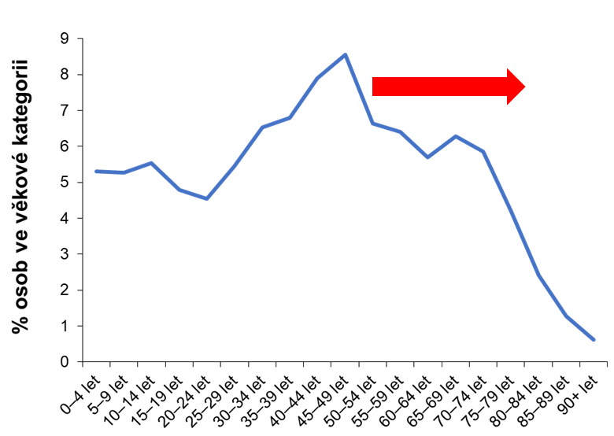
Úvodem
Kritický je zejména demografický vývoj, kterým česká populace v následujících
15 – 20 letech projde
 | k 31. 12. 2021 | k 1. 1. 2040 | k 1. 1. 2050
Obyvatelé ve věku 65+ | 2 169 109 | 2 698 767 | 3 075 587
Obyvatelé ve věku 75+ | 894 236 | 1 372 410 | 1 591 668
Obyvatelé ve věku 85+ | 198 475 | 470 469 | 505 383
2,4 x
Zdroj: Český statistický úřad – ISDEM, https://www.czso.cz/csu/czso/projekce-obyvatelstva-ceske-republiky-2018-2100

Slide 9
Vývoj populace mužů a žen je významně odlišný
Zdroj: Český statistický úřad
Notes:
JZ120241115

Slide 10
Demografické a kapacitní predikce: potřebné navýšení počtu lůžek dlouhodobé ošetřovatelské péče pro období 2035 - 2040
Zdroj: model Predikce potřeb lůžek a kapacit dlouhodobé péče
Kraj | Potřebné navýšení Demografické projekce 2035-40 (75+)
 | 9_9 | 9U9 | 9U7 | 7D8,7U8 | CELKEM
Hlavní město Praha | 85 | 17 | 285 | 32 | 419
Středočeský kraj | 555 | 23 | 653 | 103 | 1334
Jihočeský kraj | 0 | 17 | 361 | 11 | 389
Plzeňský kraj | 29 | 14 | 342 | 29 | 414
Karlovarský kraj | 137 | 10 | 162 | 28 | 337
Ústecký kraj | 77 | 24 | 548 | 33 | 682
Liberecký kraj | 17 | 13 | 241 | 24 | 295
Královéhradecký kraj | 232 | 13 | 194 | 15 | 454
Pardubický kraj | 50 | 22 | 357 | 9 | 438
Kraj Vysočina | 34 | 18 | 359 | 23 | 434
Jihomoravský kraj | 165 | 30 | 512 | 44 | 751
Olomoucký kraj | 98 | 14 | 268 | 29 | 409
Zlínský kraj | 39 | 14 | 307 | 15 | 375
Moravskoslezský kraj | 325 | 27 | 506 | 36 | 894
CELKEM | 1 842 | 258 | 5 096 | 432 | 7628
Potřebné navýšení Kapacitní modely predikce 2035-40
9_9 | 9U9 | 9U7 | 7D8,7U8 | CELKEM
30 | 3 | 111 | 3 | 147
35 | 2 | 126 | 3 | 166
26 | 2 | 96 | 2 | 127
25 | 2 | 93 | 2 | 123
7 | 0 | 30 | 1 | 39
35 | 2 | 126 | 2 | 165
14 | 1 | 51 | 1 | 67
18 | 2 | 65 | 2 | 86
14 | 1 | 55 | 1 | 72
26 | 2 | 98 | 2 | 128
52 | 4 | 195 | 4 | 256
33 | 2 | 128 | 2 | 166
24 | 2 | 88 | 2 | 116
47 | 3 | 168 | 4 | 222
387 | 29 | 1 430 | 32 | 1 878
Celkové potřebné navýšení minimálně
o + 9 500 lůžek
+
=

Slide 11
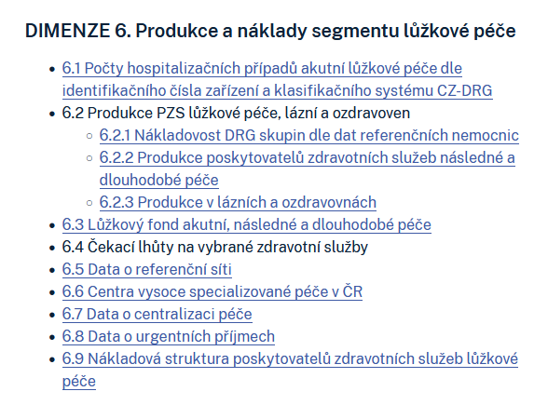

Plně funkční systém CZ-DRG a data referenčních nemocnic umožňují modelaci reálných nákladů v akutní péči dle různých typů PZS. Oceňování reálných nákladů vychází z oficiální meziresortně schválené metodiky a zahrnuje všechny typy relevantních nákladů, přímých i nepřímých.
Prediktivní modelace jsou následně ověřitelné sběrem reálných dat.
Vybraná fakta z nově otevřených dat o ekonomice, vývoji nákladů a výnosů PALP
https://www.nzip.cz/dohodovaci-rizeni

Slide 12
Vyhodnocení finančních ukazatelů za roky 2020 až 2025

Slide 13
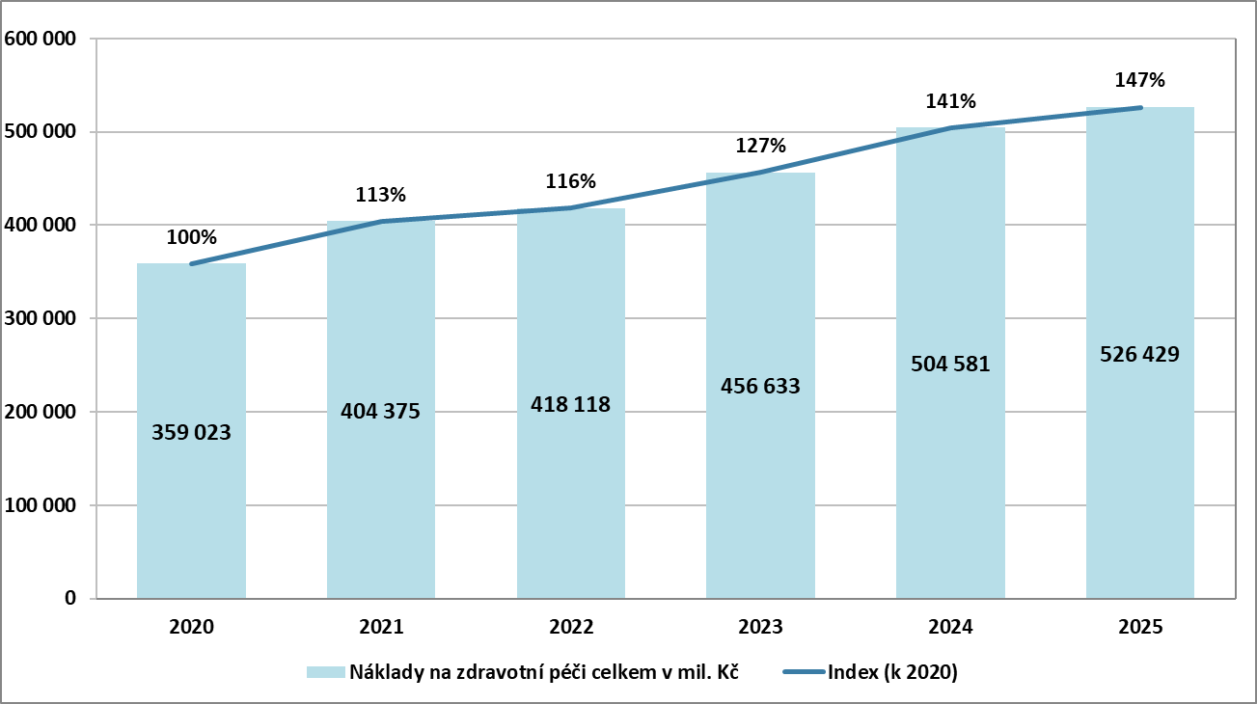
Náklady na zdravotní péči čerpané z oddílu A základního fondu zdravotního pojištění

Slide 14
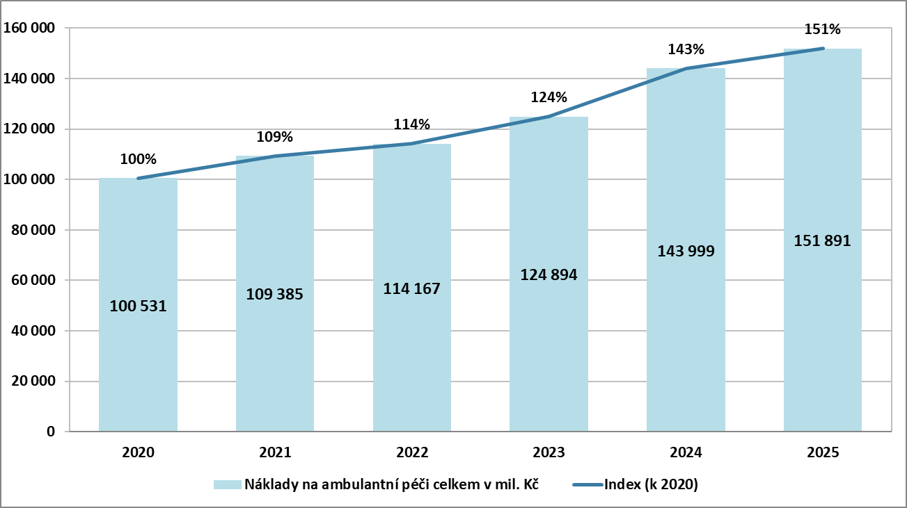
Celkové náklady na ambulantní péči

Slide 15
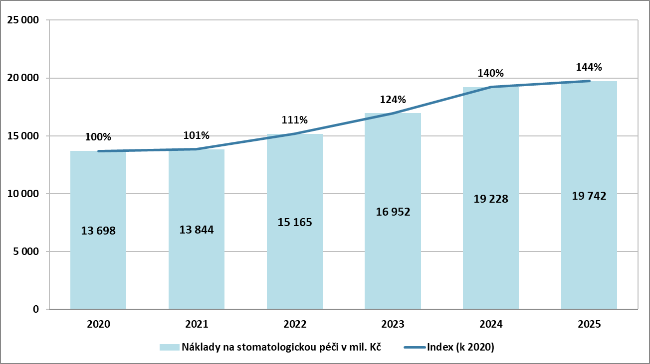
náklady na stomatologickou péči

Slide 16
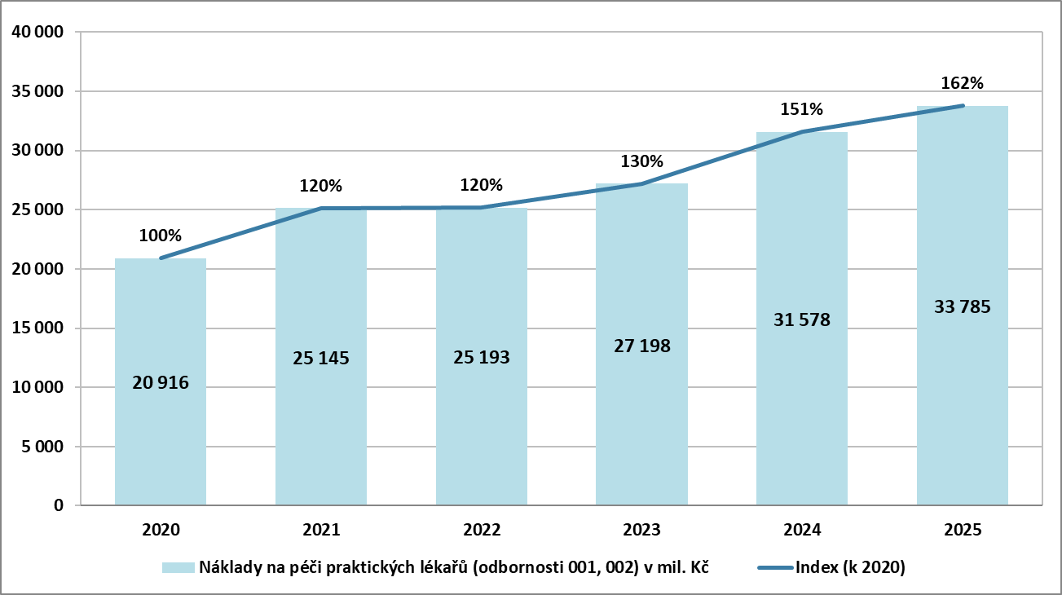
náklady na péči praktických lékařů
(odbornosti 001, 002)

Slide 17
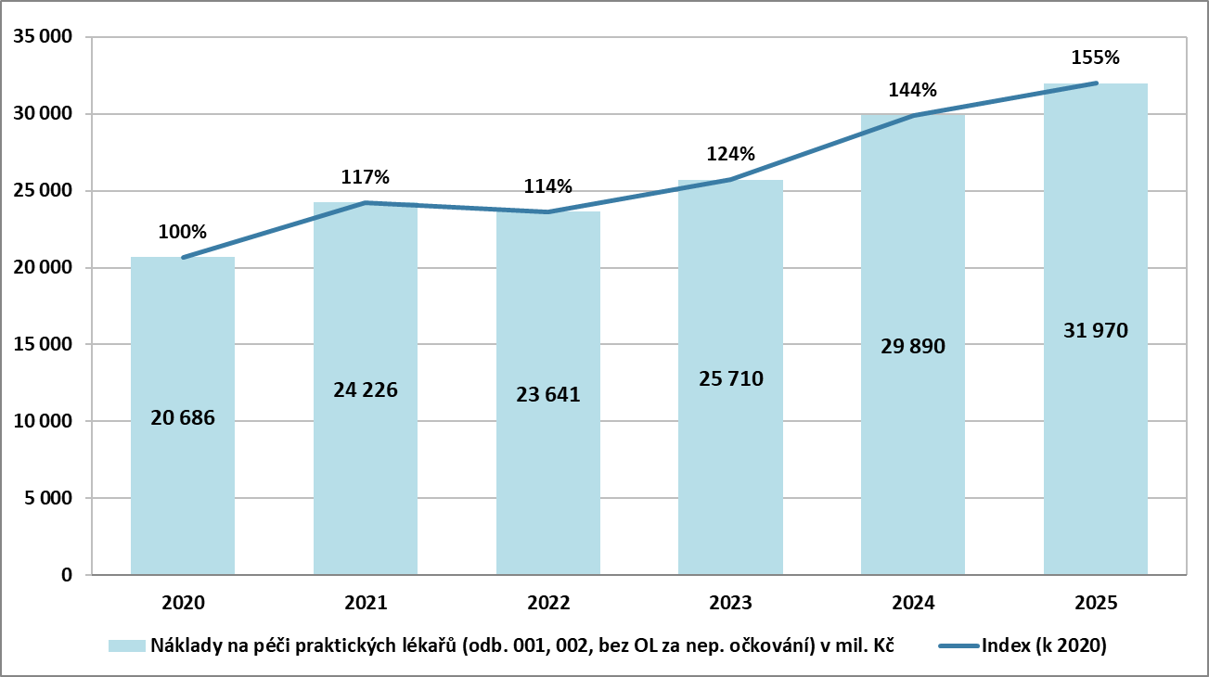
náklady na péči praktických lékařů (odbornosti 001, 002, bez nákladů za Očkovací látky u nepovinného očkování)

Slide 18
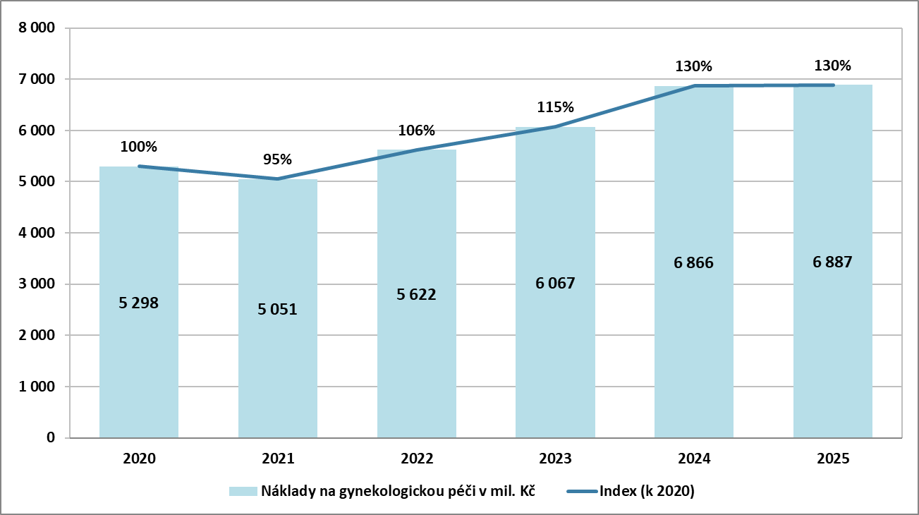
náklady na gynekologickou péči

Slide 19
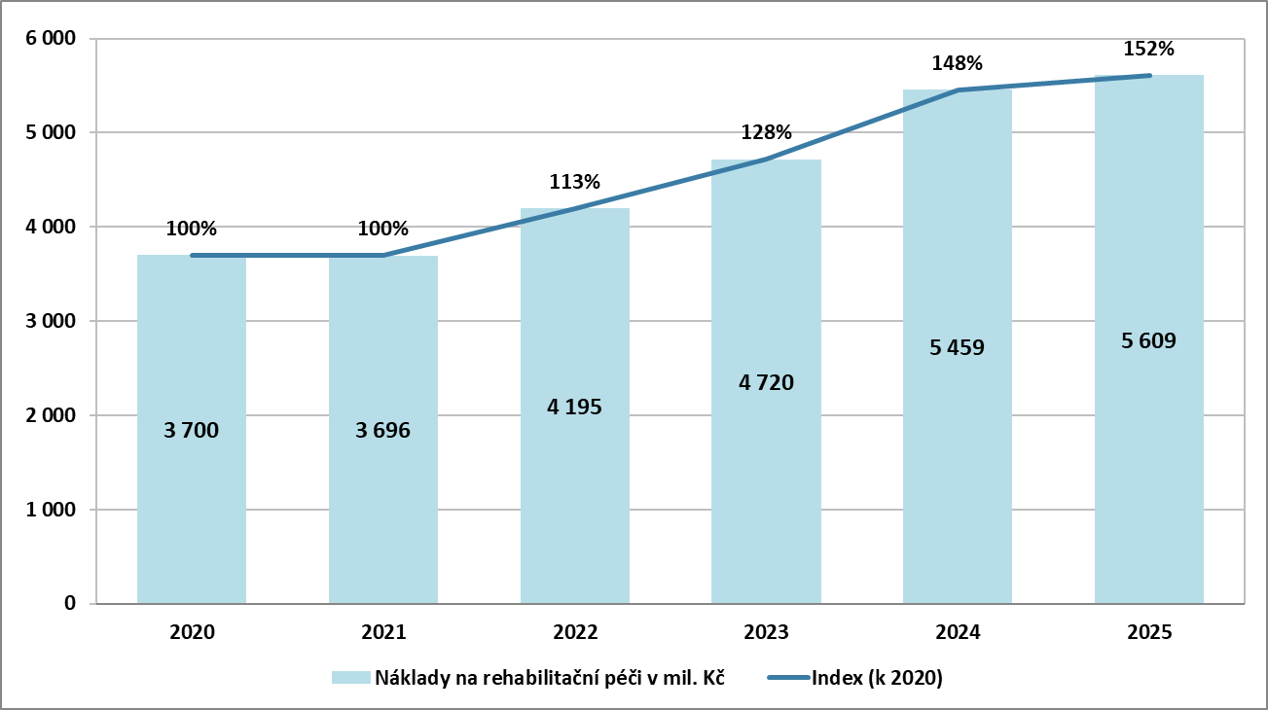
náklady na rehabilitační péči

Slide 20
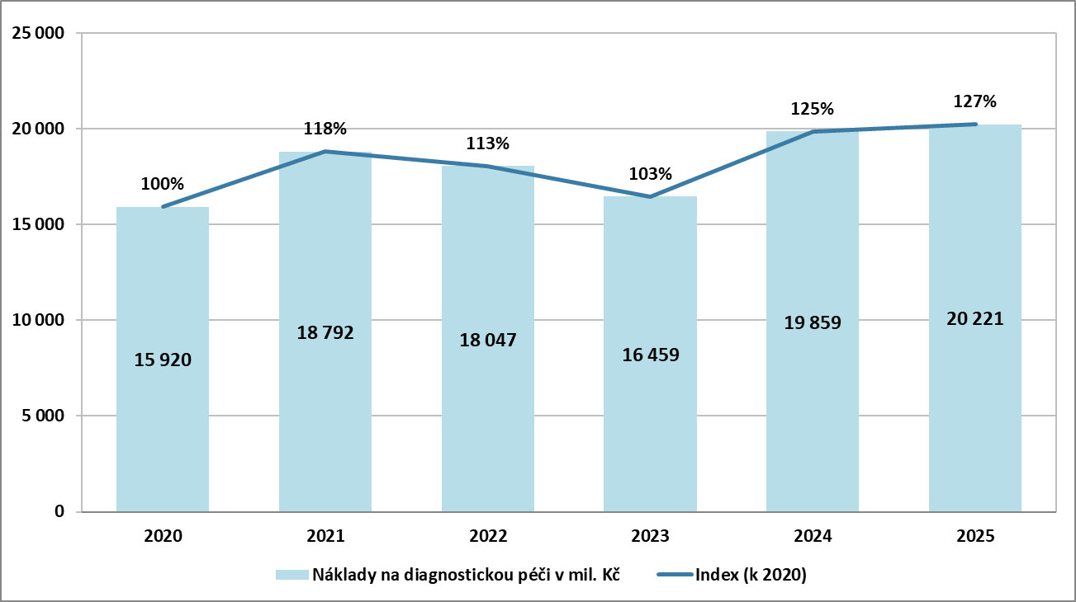
náklady na Diagnostickou péči

Slide 21
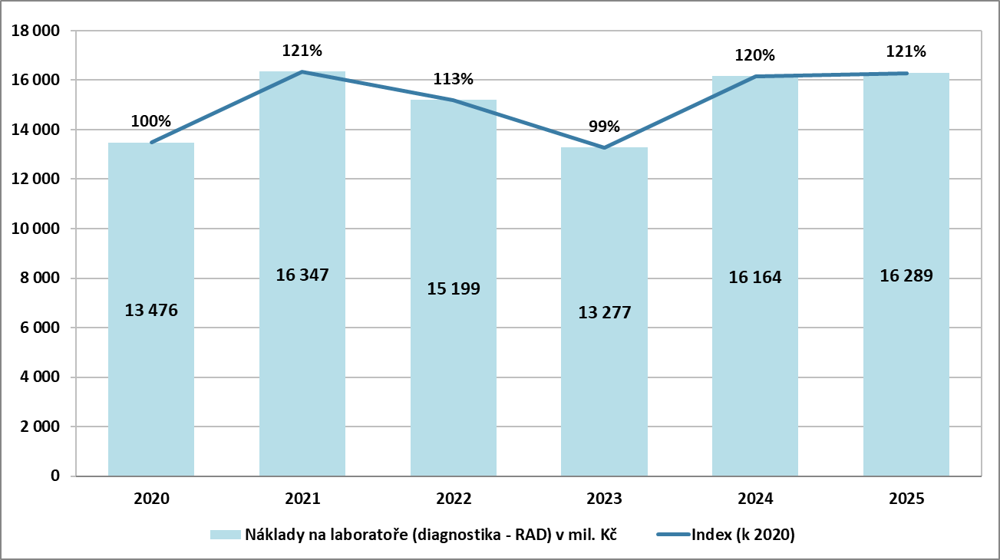
Náklady na laboratoře

Slide 22
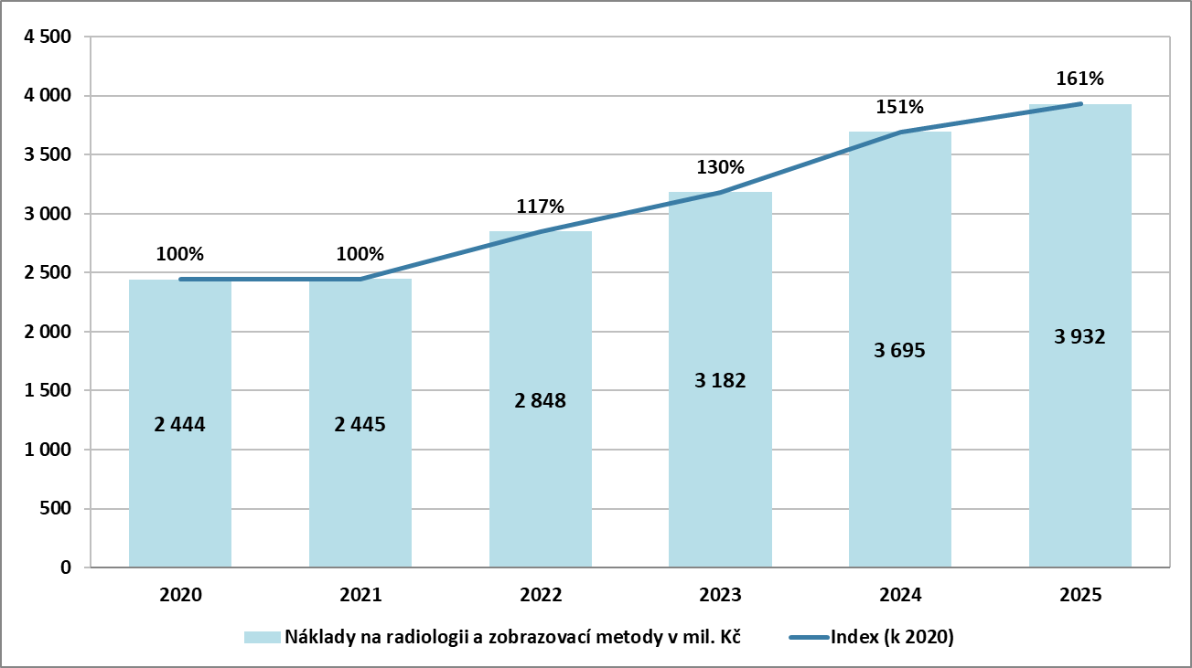
Náklady na radiologii a zobrazovací metody

Slide 23
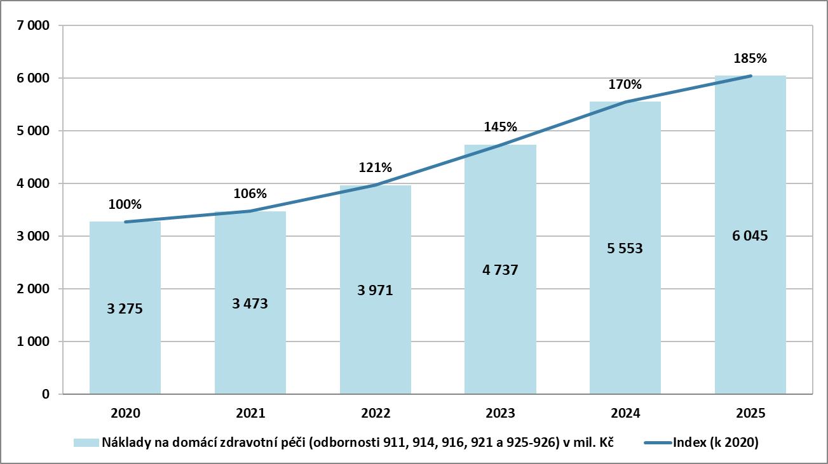
Náklady na domácí zdravotní péči (odbornosti 911, 914, 916, 921 a 925-926)

Slide 24
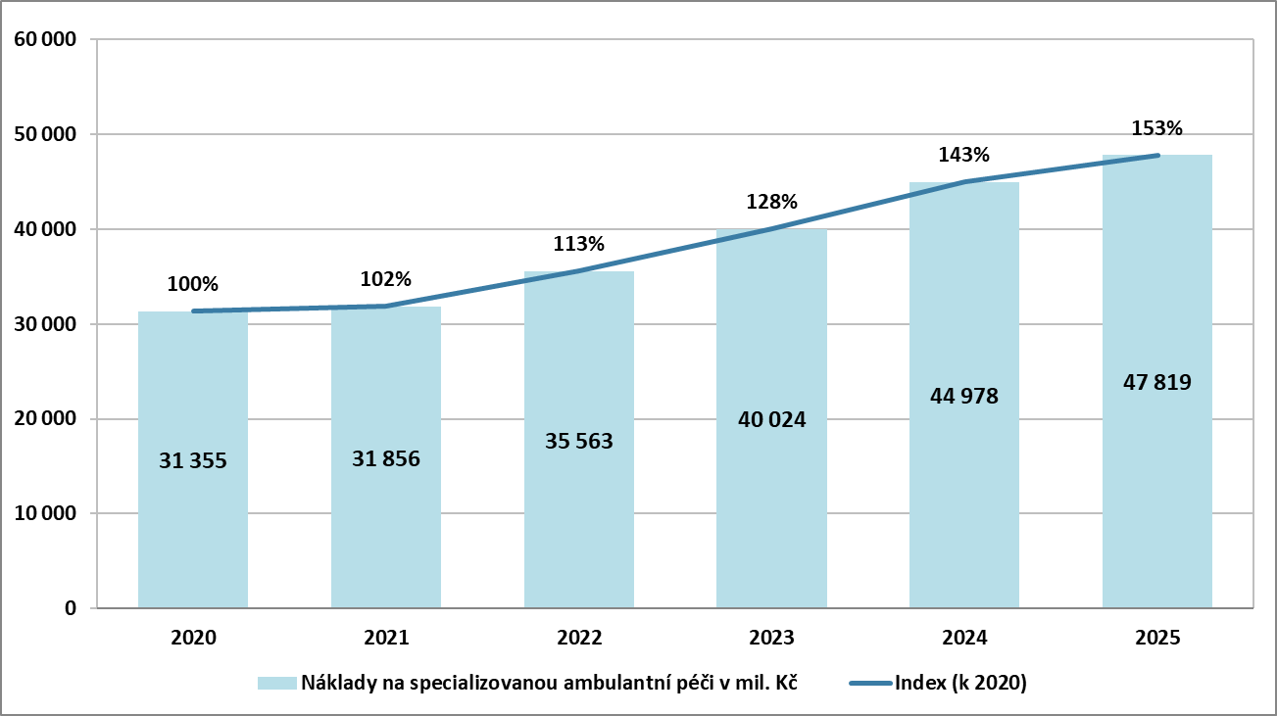
Náklady na specializovanou ambulantní péči

Slide 25
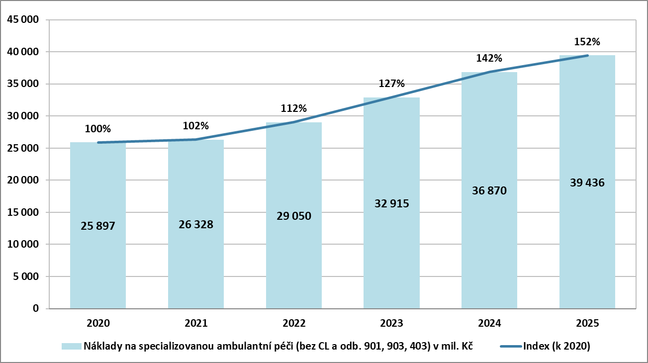
Náklady na specializovanou ambulantní péči (bez cl a odb. 901, 903, 403)

Slide 26
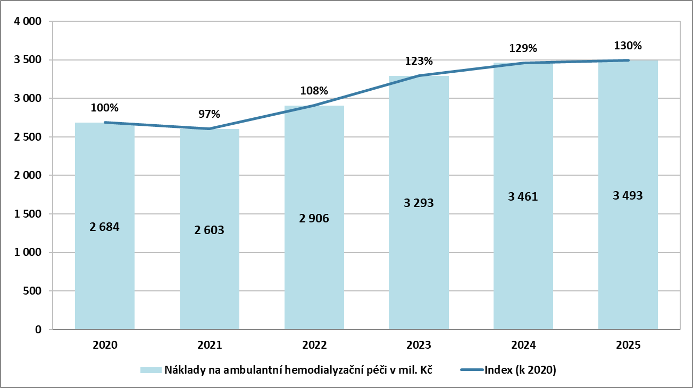
Náklady na ambulantní hemodialyzační péči

Slide 27
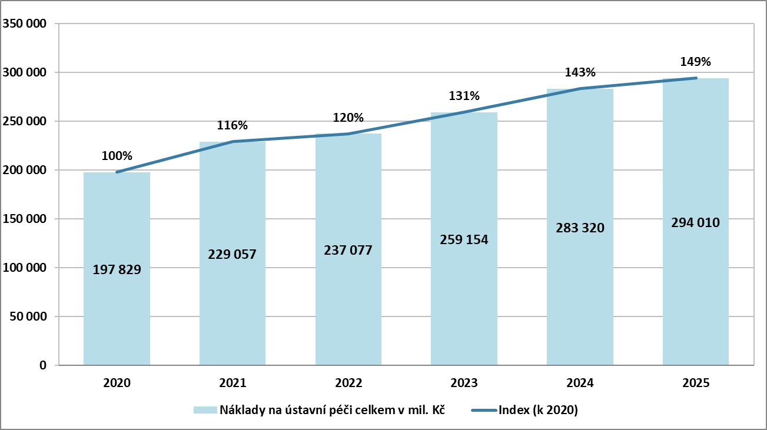
Náklady na ústavní péči celkem

Slide 28
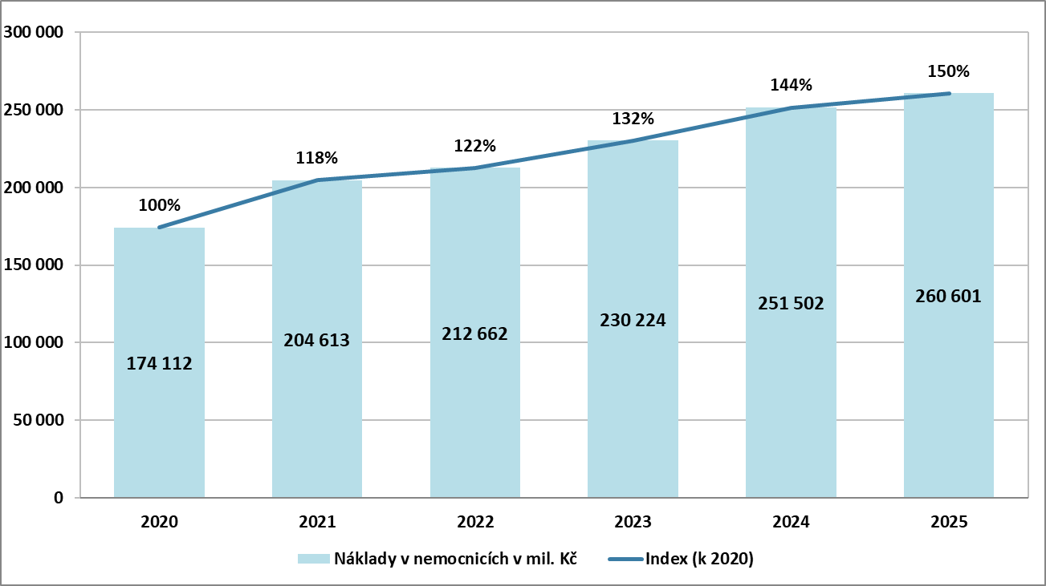
Náklady v nemocnicích

Slide 29
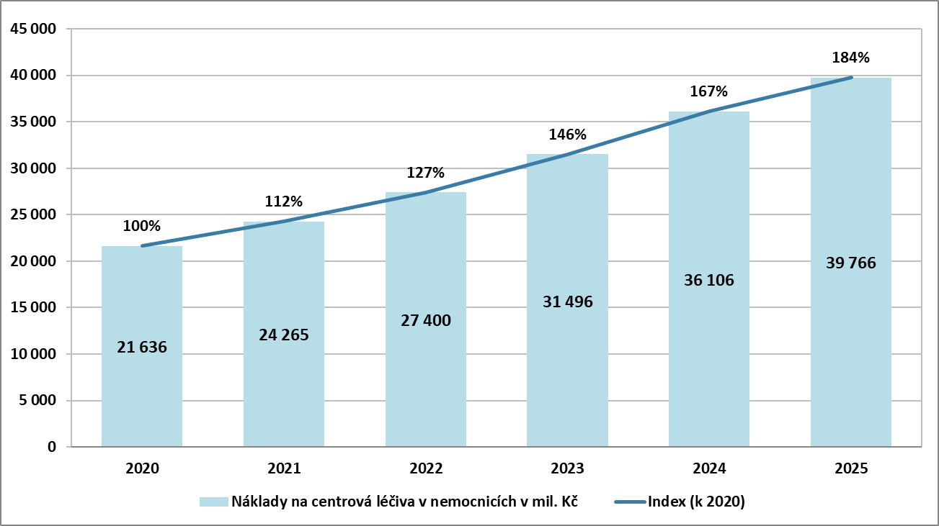
Náklady na centrová léčiva v nemocnicích

Slide 30
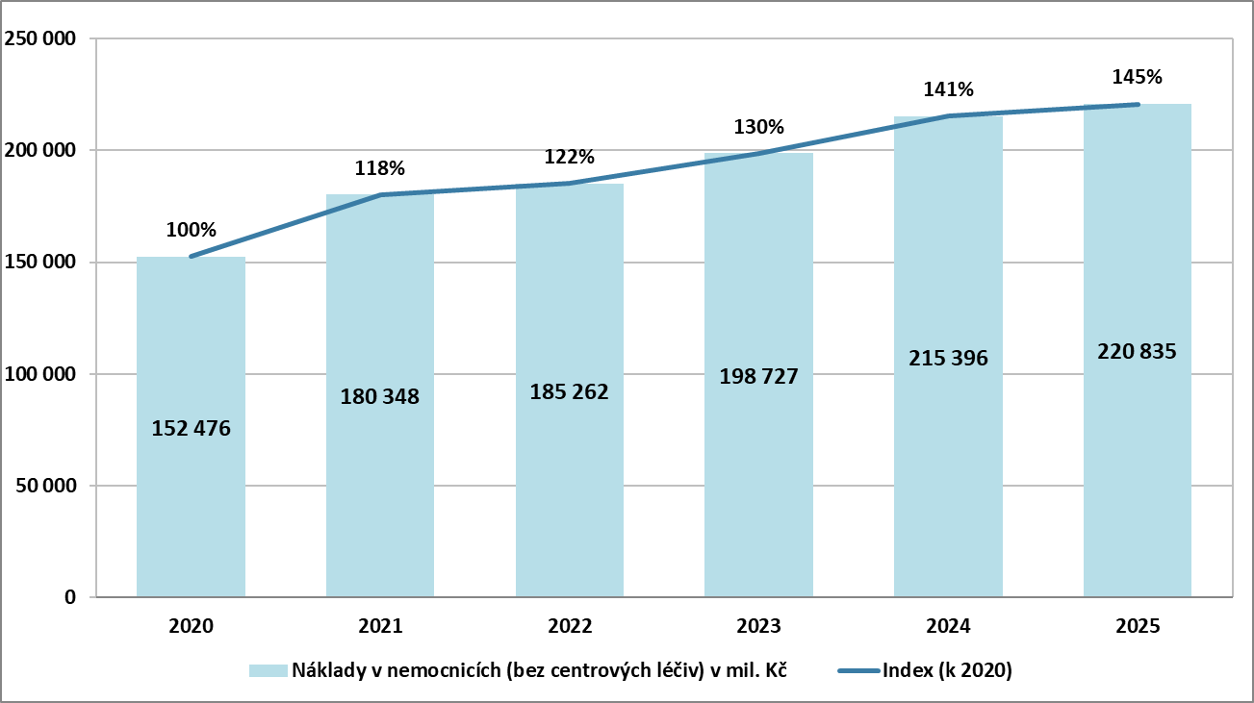
Náklady v nemocnicích (bez centrových léčiv)

Slide 31
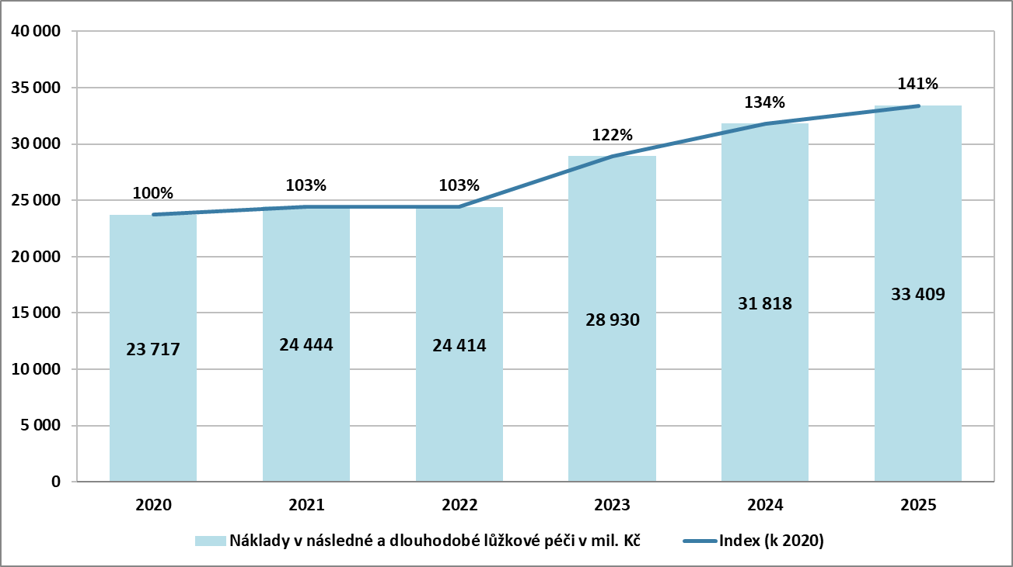
Náklady v následné a dlouhodobé péči

Slide 32
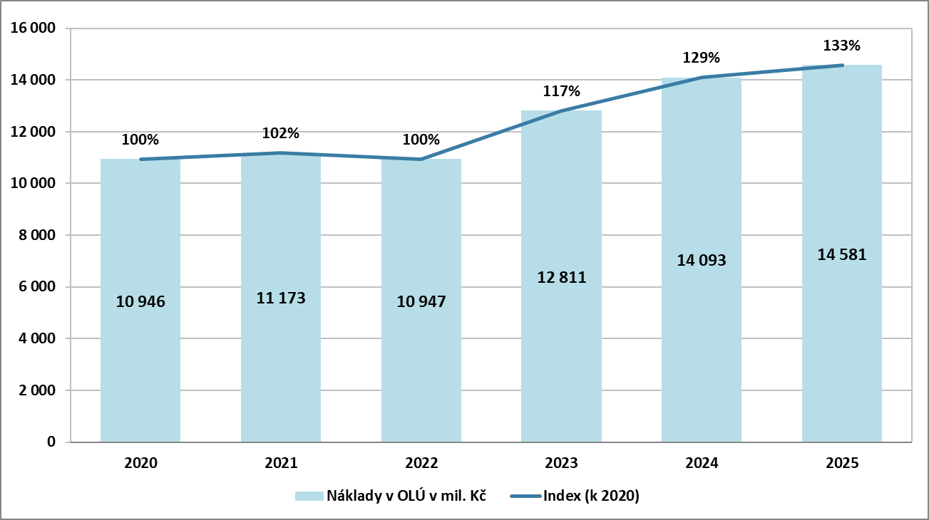
Náklady v OLÚ

Slide 33
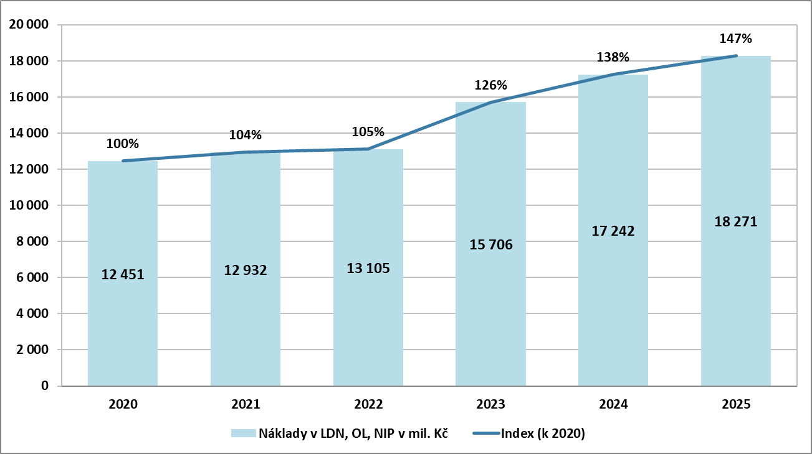
Náklady v LDN, OL, NIP

Slide 34
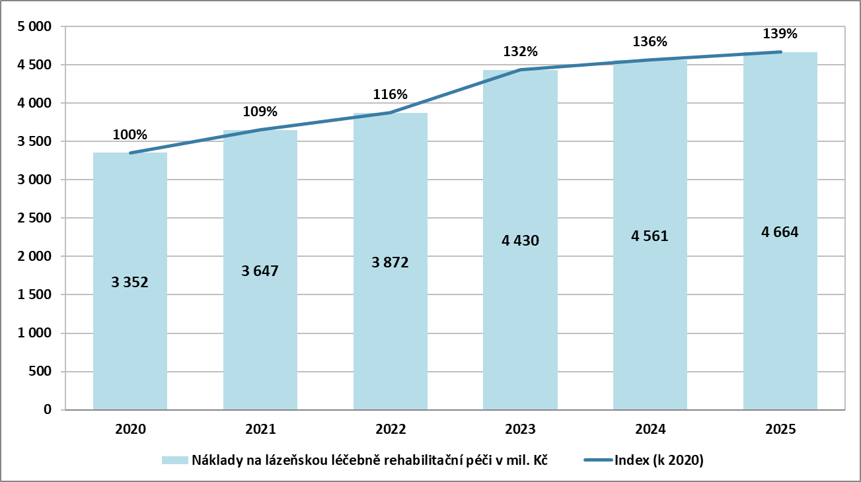
Náklady na lázeňskou péči

Slide 35
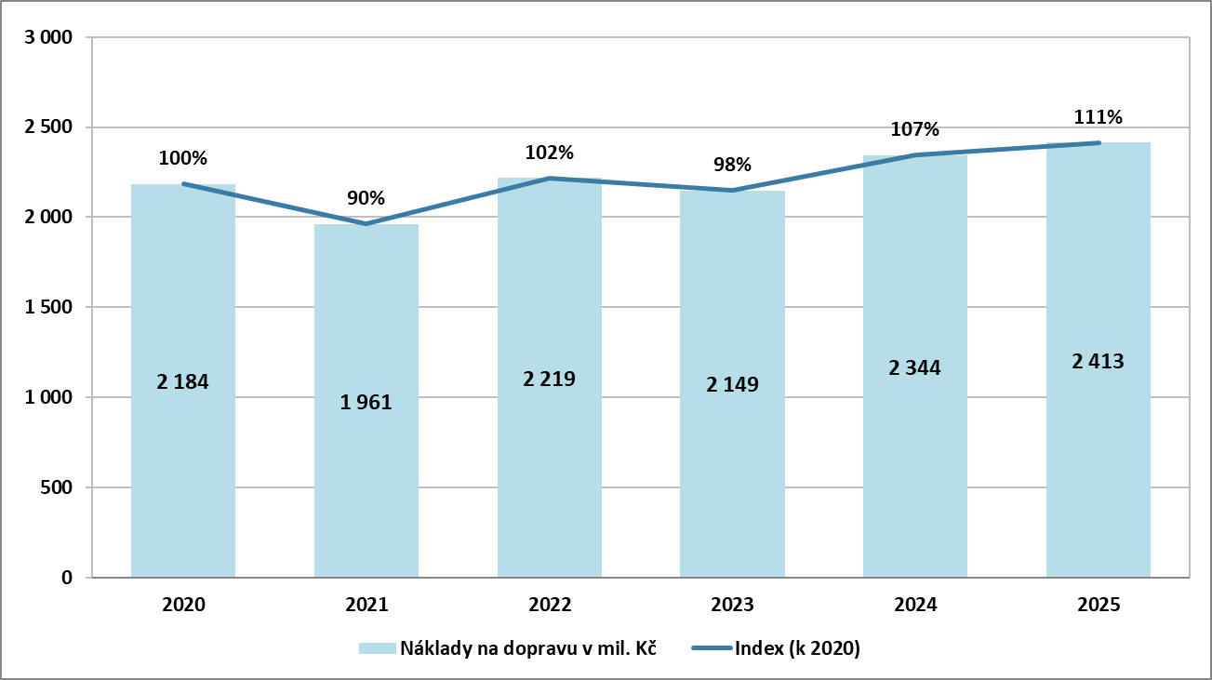
Náklady na dopravu

Slide 36
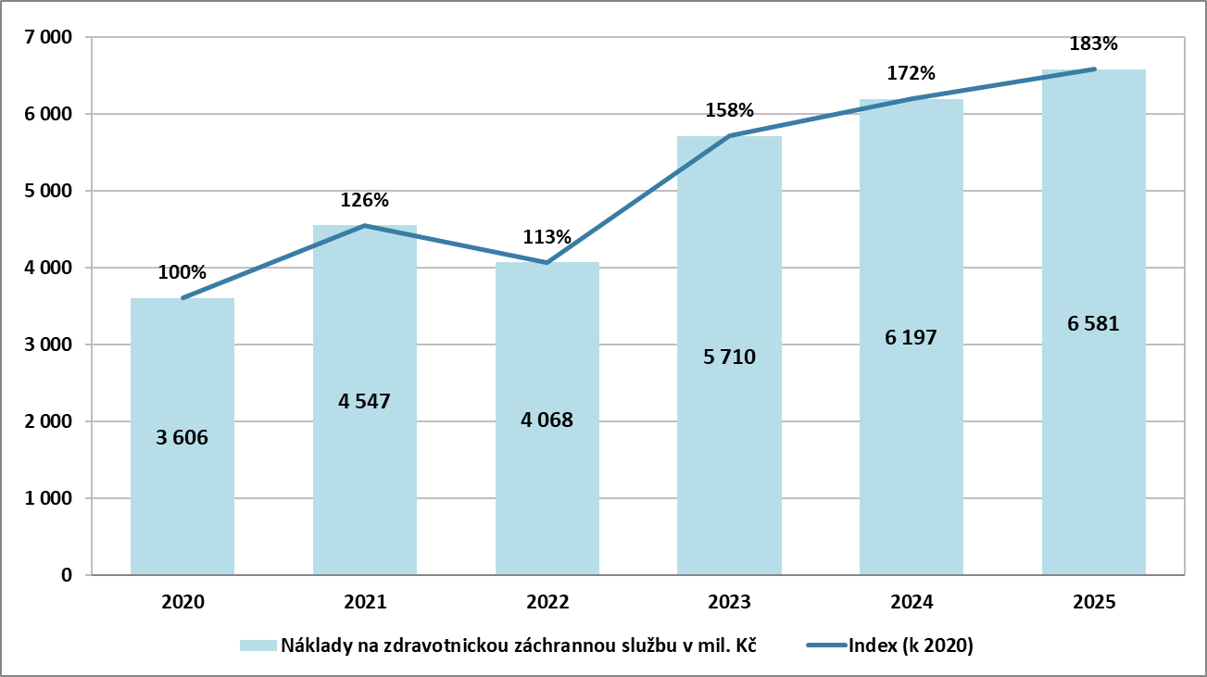
Náklady na zdravotnickou záchrannou službu

Slide 37
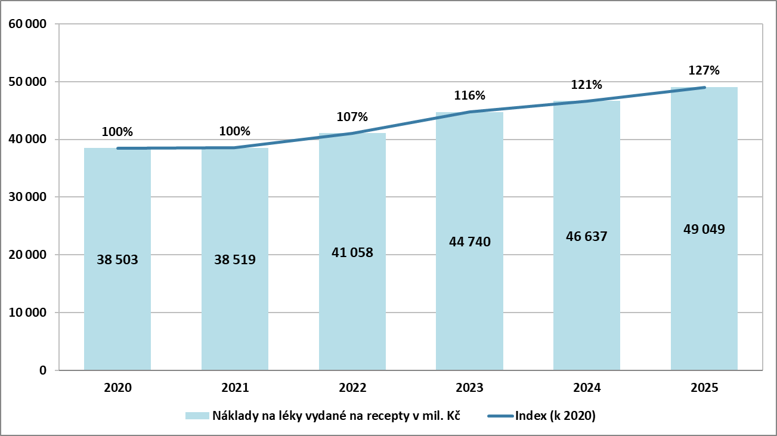
Náklady na léky vydané na recepty

Slide 38
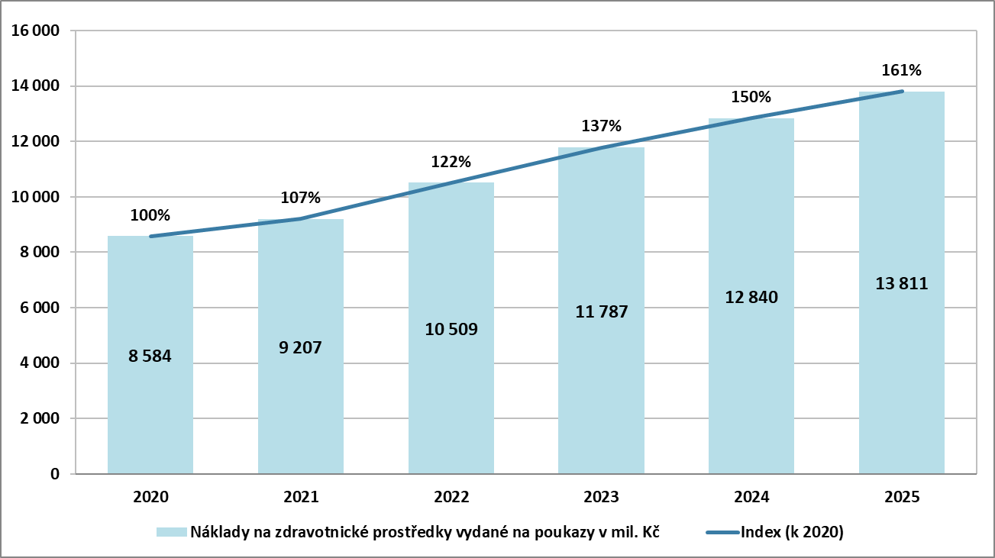
Náklady na zdravotnické prostředky vydané na poukazy

Slide 39
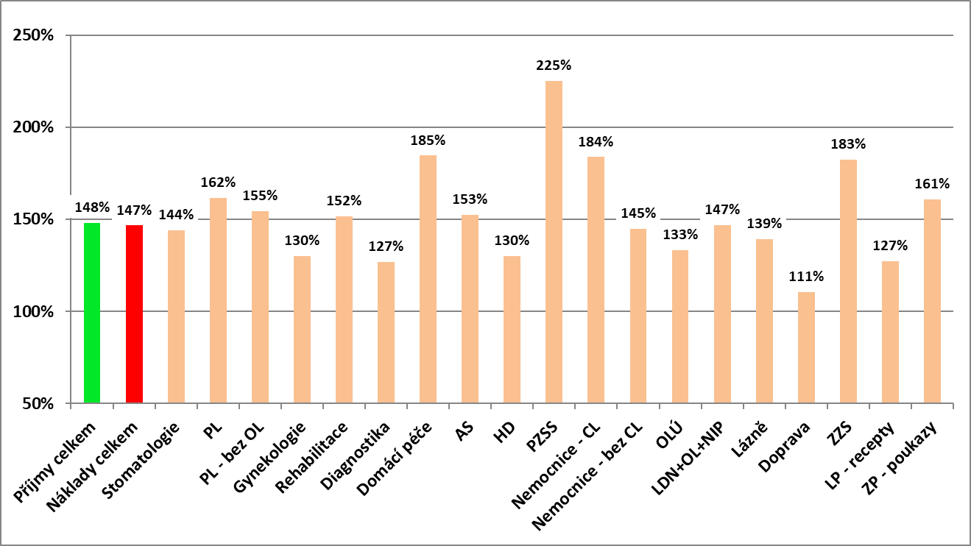
KUMULOVANÉ NÁRŮSTY PŘÍJMŮ A NÁKLADŮ V JEDNOTLIVÝCH SEGMENTECH MEZI ROKY 2020 A 2025

Slide 40
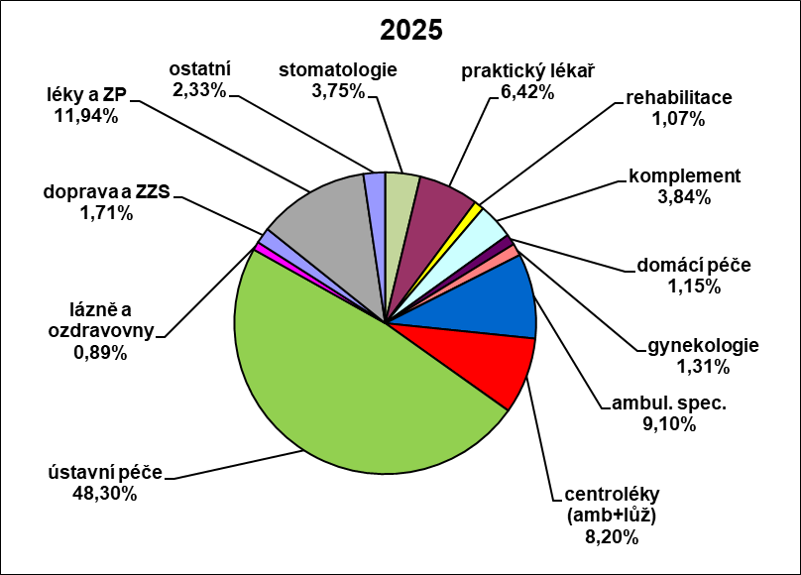
ROZLOŽENÍ NÁKLADŮ NA ZDRAVOTNÍ PÉČI DLE JEDNOTLIVÝCH SEGMENTŮ V % V ROCE 2025

Slide 41
Vývoj příjmů systému v.z.p. a odhad na roky 2026 až 2028

Slide 42
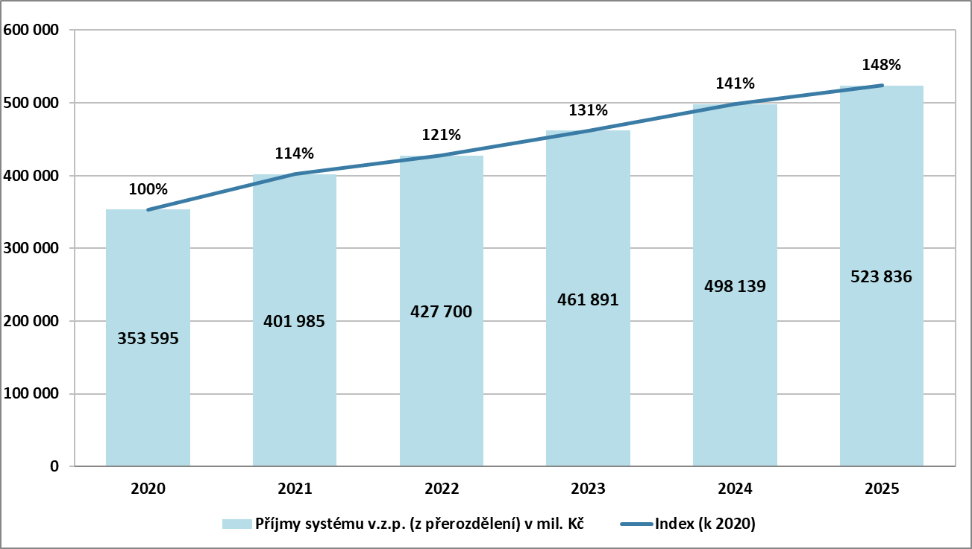
Vývoj příjmů systému v.z.p. v ČR

Slide 43
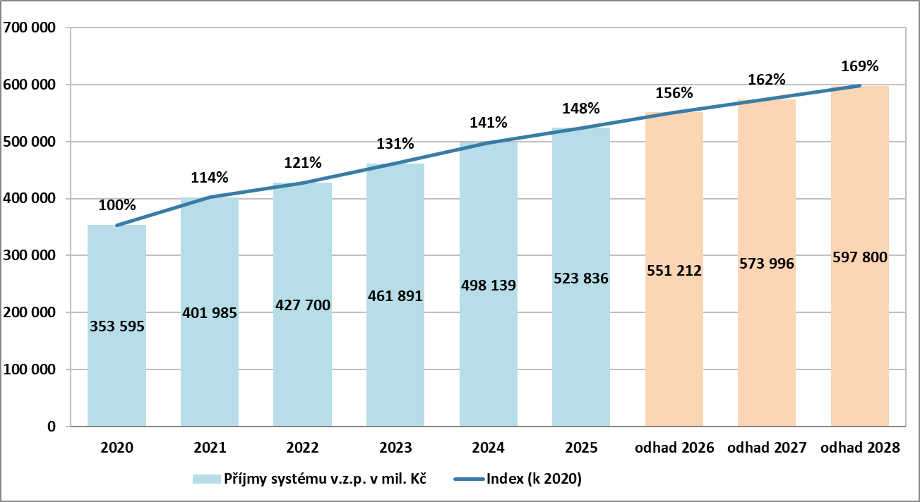
Vývoj příjmů systému v.z.p. v ČR a odhad na roky 2026 až 2028

Slide 44
Odhad příjmů systému v.z.p. na roky 2026 až 2028

Slide 45
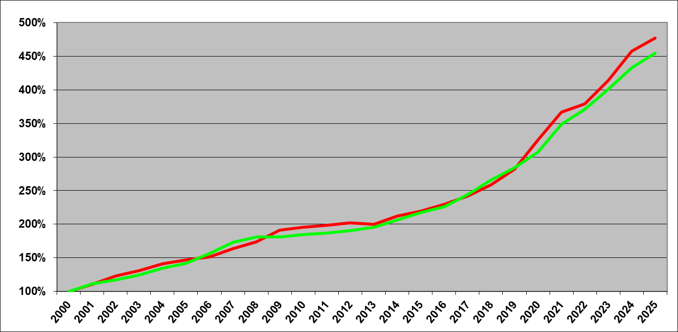
Kumulovaný nárůst příjmů a nákladů na zdravotní služby vzhledem k roku 2000

Slide 46
Zpráva Analytické komise DŘ za rok 2025

Slide 47
Děkuji za pozornost

